Slide 1
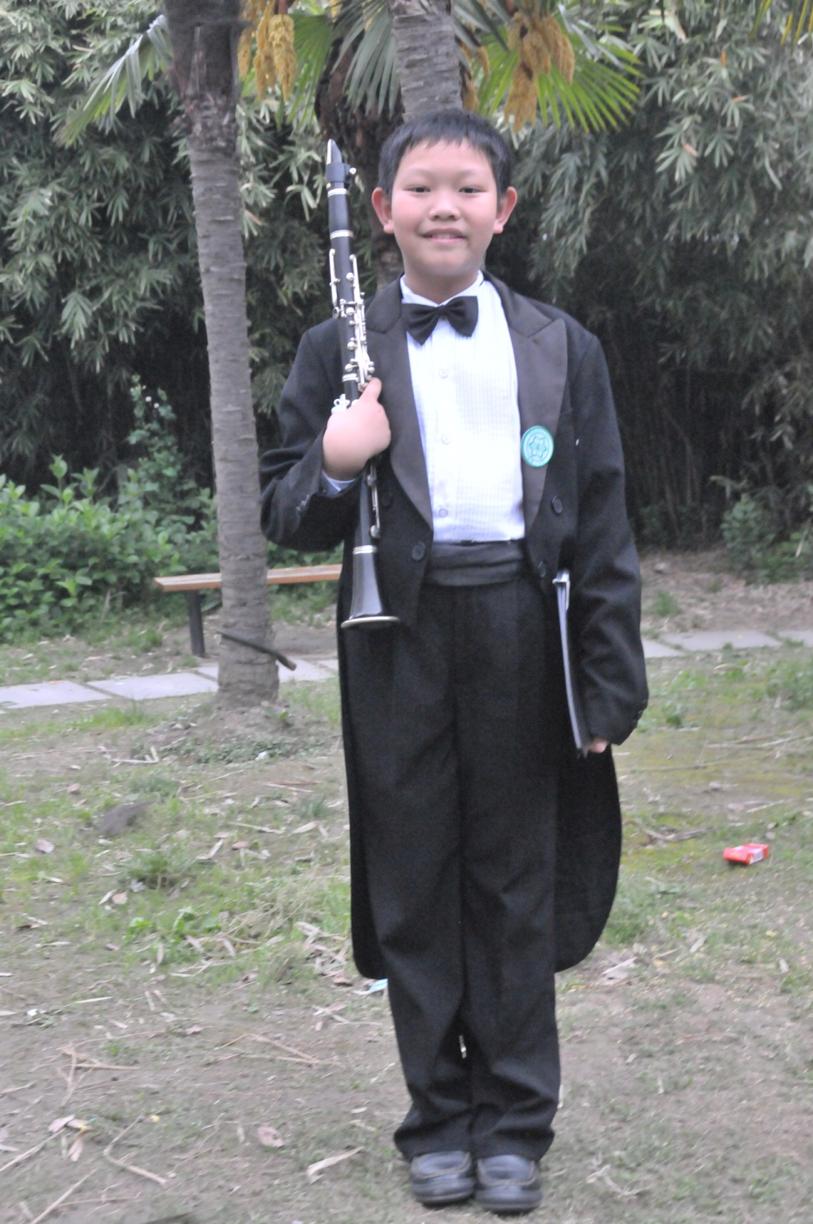

Welcome
to
Analysis and Design of Algorithms

Slide 2
Chapter 9
Approximation Algorithms

Slide 3
NP-Complete Problem
Enumeration
Branch an Bound
Greedy
Approximation
PTAS
K-Approximation
No Approximation

Slide 4
迄今为止，所有的NP完全问题都还没有多项式时间算法。对于这类问题，通常可采取以下几种解题策略。
(1)只对问题的特殊实例求解
(2)用动态规划法或分支限界法求解
(3)用概率算法求解
(4)只求近似解
(5)用启发式方法求解
本章主要讨论解NP完全问题的近似算法。

Slide 5
NP完全问题的近似算法
放弃寻求在多项式时间解决NP难问题
复杂度为指数级的算法仍存在改进空间—
亚指数时间复杂度的算法。如
近似解：不要求解决优化问题P的算法一定产生最优解，但一定要产生一个与最优解非常相近的可行解。
得到问题P的近似解的算法称为问题P的近似算法。

Slide 6
近似算法的性能
许多NP完全问题实质上是最优化问题。
若一个最优化问题的最优值为 c*，求解该问题的一个近似算法求得的近似最优解相应的目标函数值为 c，则将该近似算法的性能比定义为
η=
在通常情况下，该性能比是问题输入规模n的一个函数ρ(n)，即 ≤ρ(n)。

Slide 7
近似算法的性能
近似算法的性能比定义适用于极小化问题和极大化问题。
对于一个极大化问题，0< c ≤c*，
性能比表示最优值 c*比近似最优值 c 大多少倍。
对于一个极小化问题，0< c*≤c，
性能比表示近似最优值 c 比最优值 c*大多少倍。
近似算法的性能比不会小于 1；
=1：求得精确最优解
》1：比较差的近似最优解

Slide 8
近似算法的性能
近似算法的相对误差定义为λ=
若对问题的输入规模 n，有一函数ε(n)使得
≤ε(n)，则称ε(n)为该近似算法的相对误差界。
近似算法的性能比ρ(n)与相对误差界ε(n)之间有如下关系：ε(n)≤ρ(n)-1。

Slide 9
近似算法的性能
许多问题的近似算法具有固定的性能比或相对误差界，不依赖于问题的输入规模 n，则表示为：ε≤ρ-1。
没有固定性能比的多项式时间近似算法，性能比随着输入规模 n 的增大而增大.
有些NP完全问题，算法的性能比可以通过增加计算量来改进，性能比与解的精确度之间有一个折中。

Slide 10
近似算法的性能
定义1：算法A是问题P的绝对近似算法，当且仅当对于问题P的每个实例I，有|c*-c| ≤k成立，k为常数
定义2：算法A是ε(n)近似算法，当且仅当对于每个大小为n的实例I，当c*>0时，有|c*-c|/c* ≤ε(n)
定义3：ε近似算法是一个ε(n)近似算法，且对于常数ε，有ε(n) ≤ ε
定义4：A(ε)是一个近似方案，当且仅当对于每个给定的ε>0和问题实例I， A(ε)可产生一个满足|c*-c|/c* ≤ ε的可行解，其中c*>0.

Slide 11
近似算法的性能
定义5：一个近似方案是多项式时间近似方案，当且仅当对于任意固定的ε>0，计算时间是问题规模的多项式时间.
定义6：计算时间是问题规模和1/ε的多项式时间的近似方案是完全多项式时间近似方案.

Slide 12
差界(absolute approximation)
设A是问题Π的一个近似算法，如果对的任何实例I，都有：
其中K是常数, 则我们称A是问题Π的一个差界为K的近似算法。
A is said to be an absolute approximation algorithm for problem Π.

Slide 13
相对性能界(k-factor approximation)
差界是所有近似算法中性能最好的，然而，只有很少的困难问题存在这样的界。
设A是问题Π的一个近似算法，如果对的任何实例I，都有：
其中 是常数，则我们称A是问题Π的一个近似度为k的近似算法，或k近似算法(k-factor approximation algorithm; k is the “performance ratio/guarantee”. )

Slide 14
渐近的相对性能界 (asymptotic k-factor approximation)
设A是问题Π的一个近似算法，如果对Π的任何实例I，都有：
其中k, c是常数，则我们称A是问题Π的一个渐近近似度为k的近似算法(asymptotic k-factor approximation algorithm; k---asymptotic performance ratio.)。

Slide 15
近似算法的性能
例：背包问题：n=3,m=100,
{p1,p2,p3}={20,10,19}{w1,w2,w3}={65,20,35}
解 {1，1，1}– X
{1,0,1}—最优解c* {1，1，0}次优解c
|c*-c|=9, |c*-c|/c*=0.3
对于所有实例I, 不存在常数k，使得|c*-c|<k, 所以该近似算法不是绝对近似算法。

Slide 16
平面图着色的例子
目前已知极少NP难的优化问题具有多项式时间绝对近似算法。其中之一是确定平面图形所需的最小着色数。
Int Acolor(V,E)
{ if (V==EMPTY) return 0;
else if(E==EMPTY) return 1;
else if( G is bipartite ) return 2;
else return 4;
}

Slide 17
平面图着色的例子 绝对近似
确定平面图形G=（V，E）所需要的最小着色数。
每个平面都是4可着色的。
V=∅，图是0可着色的
E =∅，图是1可着色的
算法的复杂度为Ο（|V|+|E|）
算法的性能比为常数

Slide 18
最多程序存储问题
n 个程序和2 个存储设备。
li 表示第i个程序所需要的存储空间，L表示每个存储设备的容量。
void PStore (int l[],int n, int L) //l[i]<=l[i+1]
{ int i=1;
for (int j=1;j<=2,j++){
int sum =0;
while ((sum+l[i])<=L){
sum +=l[i]; i++;
if ( i>n) return;
}
}
}

Slide 19
例： L=10,n=4,(l1,l2,l3,l4)=(2,4,5,6)
近似解：l1,l2,→L1; l3→L2
最优解：l1,l4→L1; l2,l3→L2
定理：令 I 是多程序存储问题的实例，c*(I)为能存储在容量均为L的2个设备上的最大程序数，c(I)为PStore得到的存储程序数，那么|c*(I)-c(I)|<=1

Slide 20
证明：PStore可存储k个程序, 则c(I)=k, 假设存储容量为2L, 最大存储程序数为p，
那么：p>=c*(I), and
令j是使 成立的最大取值，显然j<=p,
PStore将前j个程序分配到设备1，又
故c(I)>=p-1, |c*(I)-c(I)|<=1
当有k个设备时，扩展函数PStore可以得到k-1绝对近似算法。

Slide 21
Approximation algorithm
Up to now, the best algorithm for solving an NP-complete problem requires exponential time in the worst case. It is too time-consuming.
To reduce the time required for solving a problem, we can relax the problem, and obtain a feasible solution “close” to an optimal solution

Slide 22
Approximation Ratios
Optimization Problems
We have some problem instance x that has many feasible “solutions”.
We are trying to minimize (or maximize) some cost
function c(S) for a “solution” S to x.
For example,
Finding a minimum spanning tree of a graph
Finding a smallest vertex cover of a graph
Finding a smallest traveling salesperson tour in a graph

Slide 23
Approximation Ratios
An approximation produces a solution T
Relative approximation ratio
T is a k-approximation to the optimal solution OPT
if c(T)/c(OPT) < k (assuming a minimizing problem;
a maximization approximation would be the reverse)
Absolute approximation ratio
For example, chromatic number problem
If the optimal solution of this instance is three and the approximation T is four, then T is a 1-approximation to the optimal solution.

Slide 24
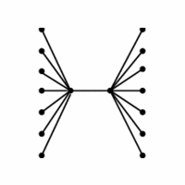
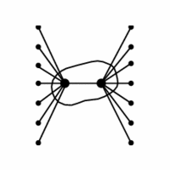
点覆盖问题
Vertex Cover: 在给定图中找出最小点覆盖。

Slide 25
点覆盖的贪心算法
每次在剩余图中选择度最大的节点。

Slide 26
贪心策略不一定得到最好结果
例如在下图中每次选择度大的节点将得到一个大小为5的点覆盖集，而最优解只需4个节点即可。

Slide 27
点覆盖的另一个近似算法
2-近似
APPROX-VERTEX-COVER(G)
1 C ← Ø
2 E′ ← E[G]
3 while E′ ≠ Ø
4 do let (u, v) be an arbitrary edge of E′
5 C ← C ∪ {u, v}
6 remove from E′ every edge incident on either u or v
7 return C

Slide 28
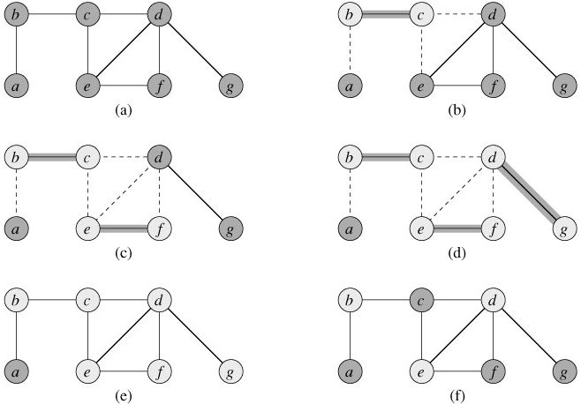
APPROX-VERTEX-COVER
算法执行过程
最优解
{b, d, e}
近似解
{b, c, d,
e, f, g}

Slide 29
APPROX-VC是2-近似算法
定理： APPROX-VC是2-近似算法。

Slide 30
点覆盖的思考题
⋆ 35.1-3: Professor Nixon 提出使用贪心策略来求最小点覆盖，即每次选择度最大的节点。请给出一个例子说明这种策略达不到近似比2。(Hint: Try a bipartite graph with vertices of uniform degree on the left and vertices of varying degree on the right.)
35.1-4: 设计一个贪心算法，在线性时间内找出一棵树的最小点覆盖。
35.1-5: 从定理 Theorem 34.12的证明可知，点覆盖和团问题在某种意义上是互补的，即最小点覆盖是补图中某一最大团的补。 这种关系是否意味着存在一个多项式的近似算法，它对团问题有着固定的近似比？

Slide 31
关于点覆盖的开放问题
对于点覆盖，存在近似比小于2的近似算法吗？

Slide 32
连通支配集问题
Connected Dominating Set.
连通支配集. 设图G=(V,E)是简单连通无向图，若节点集S是V的子集，S ≠ Ø，对任意节点u∈V-S，u都与S中至少一个节点相邻，则称S是图G的支配集。若由S导出的子图为连通图，则S为连通支配集。
在应用领域，我们通常希望求解最小CDS，即求得的CDS包含的节点数最少。然而，无论是求解最小支配集或最小CDS都是NP难问题，因此我们只能采用一些近似算法来求解这个问题。

Slide 33
连通支配集的贪心算法
每次考虑度大的节点
同时还需考虑连通性
对偶的概念
多叶子生成树

Slide 34
连通支配集的难度
尚未找到常数近似度的近似算法。
支配集比点覆盖“更难”。

Slide 35
子集和问题的近似算法
问题描述：设子集和问题的一个实例为〈S,t〉。其中，S={x₁，x₂，…，x_{n}}是一个正整数的集合，t是一个正整数。子集和问题判定是否存在S的一个子集S1，使得：

Slide 36
子集和问题的指数时间算法
int exactSubsetSum (S,t)
{
int n=|S|；
L[0]={0}；
for (int i=1；i<=n；i++) {
L[i]=mergeLists(L[i-1],L[i-1]+S[i])；
删去L[i]中超过t的元素；
}
return max(L[n])；
}
算法以集合S={x₁，x₂，…，x_{n}}和目标值t作为输入。算法中用到将2个有序表L1和L2合并成为一个新的有序表的算法mergeLists(L1,L2)。

Slide 37
子集和问题的指数时间算法
P_{i}: { x₁，x₂，…，x_{i} }的所有可能的子集和，即P_{i}中的一个元素是{ x₁，x₂，…，x_{i} }的一个子集和。
P₀={0}
P_{i}=P_{i}-1（P_{i-1}+x_{i}），i=1，2，…, n
| P_{i} |=2^{i}
例子：S={1，4，5}
P₀={0}
P₁={0，1}
P₂={0，1，4，5}
P₃={0，1，4，5，6，9，10}

Slide 38
子集和问题的完全多项式时间近似方案
基于算法exactSubsetSum，通过对表L[i]作适当的修整建立一个子集和问题的完全多项式时间近似方案。
在对表L[i]进行修整时，用到一个修整参数δ，0＜δ＜1。用参数δ修整一个表L是指从L中删去尽可能多的元素，使得每一个从L中删去的元素y，都有一个修整后的表L1中的元素z满足(1-δ)y≤z≤y。可以将z看作是被删去元素y在修整后的新表L1中的代表。相相对于y的相对误差不超过δ。

Slide 39
子集和问题的完全多项式时间近似方案
例子：若δ=0.1，且
L=〈10,11,12,15,20,21,22,23,24,29〉，
则用δ对L进行修整后得到：
L1=〈10，12，15，20，23，29〉。
其中被删去的数：
11由10来代表，21和22由20来代表，24由23来代表。

Slide 40
子集和问题的完全多项式时间近似方案
对有序表L修整算法
子集和问题近似方案
List trim(L,δ)
{ int m=|L|；
L1=〈L[1]〉；
int last=L[1]；
for (int i=2；i<=m；i++) {
if (last<(1-δ)*L[i]) {
将L[i]加入表L1的尾部；
last=L[i]；
}
return L1；
}
int approxSubsetSum(S,t,ε)
{ n=|S|；
L[0]=〈0〉；
for (int i=1；i<=n；i++) {
L[i]=Merge-Lists(L[i-1],
L[i-1]+S[i])；
L[i]=Trim(L[i],ε/n)；
删去L[i]中超过t的元素；
}
return max(L[n])；
}

Slide 41
例子：
S=<104,102,201,101>, t=308, ε=0.2, δ= ε /n=0.05
L[1]=<0,104>
L[1]=<0,104>
L[1]=<0,104>
L[2]=<0,102,104,206>
L[2]=<0,102,206>
L[2]=<0,102,206>
L[3]=<0,102,201,206,303,407>
L[3]=<0,102,201, 303,407>
L[3]=<0,102,201, 303 >
L[4]=<0,101,102,201,203,302,303,404>
L[4]=<0,102, 201, 302, 404>
L[4]=< 0,101, 201, 302 > c*=104+102+101=307

Slide 42
算法 approxSubsetSum性能分析：
1. 算法的近似解是S的一个子集和，它关于最优解的相对误差不超过预先给定的误差界ε 。
2. 算法的计算时间是关于输入规模 n 和1/ε的多项式。
3. 算法approxSubsetSum的计算时间为O(n2/ ε)
4. 是一个完全多项式时间近似格式

Slide 43
装箱问题
设有n个物品和若干个容量为C的箱子，n个物品的体积分别为{s₁, s₂, …, s_{n}}，且有s_{i}≤C（1≤i≤n），把所有物品分别装入箱子，求占用箱子数最少的装箱方案。
最优装箱方案可以通过把n个物品划分为若干子集，每个子集的体积和小于C，然后取子集个数最少的划分方案。但是，这种划分可能的方案数有(n/2)^{n/2}种，在多项式时间内不能够保证找到最优装箱方案。
大多数装箱问题的近似算法采用贪心策略，即在每个物品装箱时规定一种局部选择方法。下面介绍4种不同的求解装箱问题的近似算法。
1．首次适宜法（First Fit）
首次适宜法首先将所有的箱子初始化为空，然后依次

Slide 44
取每一个物品，将该物品装入第一个能容纳它的箱子中。
例如，有10个物品，其体积分别为S＝(4, 2, 7, 3, 5, 4, 2, 3, 6, 2)，若干个容量为10的箱子，采用首次适宜法得到的装箱结果如图11.3所示。
0.3(s₄)
0.2(s₂)
0.4(s₁)
0.2(s₇)
0.7(s₃)
0.4(s₆)
0.5(s₅)
0.6(s₉)
0.3(s₈)
0.2(s₁₀)
(a) 箱子1 (b) 箱子2 (c) 箱子3 (d) 箱子4 (e) 箱子5
图 3 首次适宜法求解装箱问题示例（阴影表示闲置部分）
首次适宜法求解装箱问题的算法如下：

Slide 45
算法 ——首次适宜法
int FirstFit(int n, int C, int s[ ], int b[ ])
{ //假设物品体积均为整数，b[j]为第j个箱子已装入物品的体积，数组下标均从1开始
k=0;
for (j=1; j<=n; j++) //初始化
b[j]=0;
for (i=1; i<=n; i++) //装入第i个物品
{
j=1;
while (C-b[j]<s[i]) //查找第1个能容纳物品i的箱子
j++;
b[j]=b[j]+s[i];
k=max(j, k); //已装入物品的箱子个数
}
return k;
}
C++描述

Slide 46
算法FirstFit的基本语句是查找第1个能容纳物品i的箱子，其时间复杂性为O(n²)。
下面考察算法11.3的近似比。不失一般性，假设箱子的容量C为一个单位的体积，C_{i}为第i个箱子已装入物品的体积，由首次适宜装箱策略，有C_{i}+C_{j}>1。设装箱问题的近似解为k，则
若k为偶数，则C₁+C₂+ …+C_{k}>k/2
若k为奇数，则C₁+C₂+ …+C_{k}>(k-1)/2
将两式相加，得：
设装箱问题的最优解为m，则在最优化装入时，所有箱子恰好装入全部物品，即：

Slide 47
所以，有：
即
由此，算法FirstFit的近似比小于2。

Slide 48
2．最适宜法
最适宜法的物品装入过程与首次适宜法类似，不同的是，总是把物品装到能够容纳它并且目前最满的箱子中，使得该箱子装入物品后闲置空间最小。
例如，有10个物品，其体积分别为S＝(4, 2, 7, 3, 5, 4, 2, 3, 6, 2)，若干个容量为10的箱子，采用最适宜法得到的装箱结果如图11.4所示。
0.4(s₆)
0.2(s₂)
0.4(s₁)
0.3(s₄)
0.7(s₃)
0.3(s₈)
0.2(s₇)
0.5(s₅)
0.2(s₁₀)
0.6(s₉)
(a) 箱子1 (b) 箱子2 (c) 箱子3 (d) 箱子4
图 最适宜法求解装箱问题示例（阴影表示闲置部分）

Slide 49
算法 ——最适宜法
int BestFit(int n, int C, int s[ ], int b[ ])
{ //假设物品体积均为整数，b[j]为第j个箱子已装入物品的体积，数组下标均从1开始
k=0;
for (j=1; j<=n; j++) //初始化
b[j]=0;
for (i=1; i<=n; i++) //装入第i个物品
{
min=C; m=k+1;
for (j=1; j<=k; j++) //查找能够容纳物品i并且目前最满的编号最小的箱子
{
temp=C-b[j]-s[i]; //求箱子j装入物品i后的剩余容量
if (temp>0 && temp<min) {
min=temp;
m=j;
b[m]=b[m]+s[i];
}
}
k=max(m, k); //已装入物品的箱子个数
}
return k;
}
C++描述

Slide 50
3．首次适宜降序法
首次适宜降序法首先将物品按体积从大到小排序，然后用首次适宜法装箱。
例如，有10个物品，其体积分别为S＝(4, 2, 7, 3, 5, 4, 2, 3, 6, 2)，若干个容量为10的箱子，采用首次适宜降序法得到的装箱结果如图11.5所示。
0.3(s₄)
0.7(s₃)
0.4(s₁)
0.6(s₉)
0.4(s₆)
0.5(s₅)
0.2(s₁₀)
0.2(s₇)
0.2(s₂)
0.3(s₈)
(a) 箱子1 (b) 箱子2 (c) 箱子3 (d) 箱子4
图 首次适宜降序法求解装箱问题示例（阴影表示闲置部分）

Slide 51
4．最适宜降序法
最适宜降序法将物品按体积从大到小排序，然后用最适宜法装箱。
例如，有10个物品，其体积分别为S＝(4, 2, 7, 3, 5, 4, 2, 3, 6, 2)，若干个容量为10的箱子，采用首次适宜降序法得到的装箱结果如图11.6所示。
0.3(s₄)
0.7(s₃)
0.4(s₁)
0.6(s₉)
0.4(s₆)
0.5(s₅)
0.2(s₁₀)
0.2(s₇)
0.2(s₂)
0.3(s₈)
(a) 箱子1 (b) 箱子2 (c) 箱子3 (d) 箱子4
图 首次适宜降序法求解装箱问题示例（阴影表示闲置部分）

Slide 52
独立任务的调度 ε近似
问题：在m（m≥2）个相同的机器上对n个任务实现最小完成时间调度。
一个非常简单的调度规则可以产生完成时间与最优调度非常接近的调度。
定义：LPT调度(最长处理时间)：只要机器处于空闲状态就为其分配一个任务，该任务是所有未分配任务中执行时间最长的，若两个任务的执行时间的长度一样，可采用任意的方式解决。

Slide 53
独立任务的调度
例子：m=3, n=6,
(t1,t2,t3,t4,t5,t6)=(8,7,6,5,4,3)
LPT调度
6 7 8 11
P1 | 1 |  |  |  | 6
P2 | 2 |  |  | 5
P3 | 3 |  | 4
该调度为最优调度。c*=Σti/3=11

Slide 54
独立任务的调度
例子:m=3,n=7,
(t1,t2,t3,t4,t5,t6,t7)=(5,5,4,4,3,3,3)
LPT调度: 最优调度：
4 5 8 11
5 9
P1 | 1 |  | 5 | 7
P2 | 2 |  | 6
P3 | 3 | 4
P1 | 1 |  | 3
P2 | 2 |  | 4
P3 | 5 | 6 |  | 7
|c*-c|/c*=(11-9)/9=2/9
LPT调度不总产生最优解。

Slide 55
独立任务的调度
定理:(Graham)在任务调度问题中，设实例I的最优m机器调度的完成时间是F*(I)，该实例的LPT调度的完成时间是F(I)，则有：
|F*(I)- F(I)|/ F*(I)≤1/3-1/3m
该定理建立了任务调度的LPT规则，它是1/3-1/3m近似规则。 1/3-1/3m是LPT规则在最坏情况下的界

Slide 56
例子:n=2m+1, ti= 2m - ⎣(i+1)/2⎦, i=1,2,…,2m
LPT调度: 最优调度：
3m-1 4m-1
3m
P1 | 1 |  | 2m | 2m+1
P2 | 2 |  | 2m-1
P3 | 3 | 2m-2
P1 | 1 |  | 2m-2
P2 | 2 |  | 2m-3
P3 | 3 | 2m-4
.
.
P_{m-2} | m-2 |  | m+3
P_{m-1} | m-1 |  | m+2
Pm | m | m+1
P_{m-2} | m-2 |  |  | m+1
P_{m-1} | m-1 |  | m
Pm | 2m-1 | 2m |  |  | 2m+1
当m=10，最坏情况下的误差界为0.3

Slide 57
独立任务的调度 多项式时间近似方案
对于 m 个机器调度 n 个任务的问题，可以利用LPT规则得到一个（1/3-1/3m）近似算法。这一问题还存在一个多项式时间近似方案，该方案依赖于以下调度规则：
(1)令k为一个指定的固定整数
(2)获取k个最长任务的最优调度
(3)利用LPT规则对剩下的n-k个任务进行调度

Slide 58
例子: m=2,n=6, (t1,t2,t3,t4,t5,t6)=(8,6,5,4,4,1),k=4
4个任务的最优调度 所有任务的调度 所有任务的最优调度
12
15
14
1 |  | 4
2 | 3
1 |  | 4 |  | 6
2 | 3 |  | 5
1 |  | 2
3 | 4 |  | 5 | 6
最长的4个任务的最优调度时间为12，剩下任务用LPT规则
c=15, c*=14

Slide 59
独立任务的调度
定理:(Graham)令I表示m个机器的任务调度问题的实例。 F*(I)表示I的最优调度完成时间。令F(I)表示利用上述调度规则的完成时间，则有：
|F*(I)- F(I)|/ F*(I)≤（1-1/m）/（1+k/m）
m个机器k个任务调度的最优调度时间，用分支限界法需Ο(m^{k})，任务排序和LPT调度时间Ο(nlogn)
总时间： Ο（nlogn+ m^{k} ）

Slide 60
The Euclidean traveling salesperson problem (ETSP)
The ETSP is to find a shortest closed path through a set S of n points in the plane.
The ETSP is NP-hard.

Slide 61
An approximation algorithm for ETSP
Input: A set S of n points in the plane.
Output: An approximate traveling salesperson tour of S.
Step 1: Find a minimal spanning tree T of S.
Step 2: Find a minimal Euclidean weighted matching M on the set of vertices of odd degrees in T. Let G=M∪T.
Step 3: Find an Eulerian cycle of G and then traverse it to find a Hamiltonian cycle as an approximate tour of ETSP by bypassing all previously visited vertices.

Slide 62
An example for ETSP algorithm
Step1: Find a minimal spanning tree.

Slide 63
Step2: Perform weighted matching. The number of points with odd degrees must be even because is even.

Slide 64
Step3: Construct the tour with an Eulerian cycle and a Hamiltonian cycle.

Slide 65
Time complexity: O(n³)
Step 1: O(nlogn)
Step 2: O(n³)
Step 3: O(n)
How close the approximate solution to an optimal solution?
The approximate tour is within 3/2 of the optimal one. (The approximate rate is 3/2.)
(See the proof on the next page.)

Slide 66
Proof of approximate rate
optimal tour L: j₁…i₁j₂…i₂j₃…i_{2m}
{i₁,i₂,…,i_{2m}}: the set of odd degree vertices in T.
2 matchings: M₁={[i₁,i₂],[i₃,i₄],…,[i_{2m-1},i_{2m}]}
M₂={[i₂,i₃],[i₄,i₅],…,[i_{2m},i₁]}
length(L)≥ length(M₁) + length(M₂) (triangular inequality)
≥ 2 length(M )
⇒ length(M)≤ 1/2 length(L )
G = T∪M
⇒ length(T) + length(M) ≤ length(L) + 1/2 length(L)
= 3/2 length(L)

Slide 67
The bottleneck traveling salesperson problem (BTSP)
Minimize the longest edge of a tour.
This is a mini-max problem.
This problem is NP-hard.
The input data for this problem fulfill the following assumptions:
The graph is a complete graph.
All edges obey the triangular inequality rule.

Slide 68
An algorithm for finding an optimal solution
Step1: Sort all edges in G = (V,E) into a nondecresing sequence |e₁|≤|e₂|≤…≤|e_{m}|. Let G(e_{i}) denote the subgraph obtained from G by deleting all edges longer than e_{i}.
Step2: i←1
Step3: If there exists a Hamiltonian cycle in G(e_{i}), then this cycle is the solution and stop.
Step4: i←i+1 . Go to Step 3.

Slide 69
An example for BTSP algorithm
e.g.
There is a Hamiltonian cycle, A-B-D-C-E-F-G-A, in G(BD).
The optimal solution is 13.

Slide 70
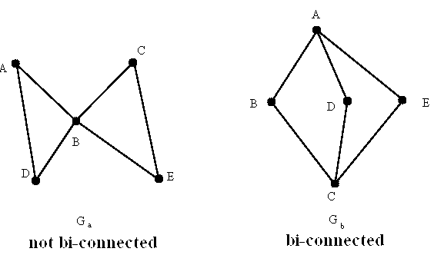
Theorem for Hamiltonian cycles
Def : The t-th power of G=(V,E), denoted as G^{t}=(V,E^{t}), is a graph that an edge (u,v)∈E^{t} if there is a path from u to v with at most t edges in G.
Theorem: If a graph G is bi-connected, then G² has a Hamiltonian cycle.

Slide 71
An example for the theorem
G²
A Hamiltonian cycle:
A-B-C-D-E-F-G-A

Slide 72
An approximation algorithm for BTSP
Input: A complete graph G=(V,E) where all edges satisfy triangular inequality.
Output: A tour in G whose longest edges is not greater than twice of the value of an optimal solution to the special bottleneck traveling salesperson problem of G.
Step 1: Sort the edges into |e₁|≤|e₂|≤…≤|e_{m}|.
Step 2: i := 1.
Step 3: If G(e_{i}) is bi-connected, construct G(e_{i})², find a Hamiltonian cycle in G(e_{i})² and return this as the output.
Step 4: i := i + 1. Go to Step 3.

Slide 73
An example
Add some more edges. Then it becomes bi-connected.

Slide 74
A Hamiltonian cycle: A-G-F-E-D-C-B-A.
The longest edge: 16
Time complexity: polynomial time

Slide 75
How good is the solution ?
The approximate solution is bounded by two times an optimal solution.
Reasoning:
A Hamiltonian cycle is bi-connected.
e_{op}: the longest edge of an optimal solution
G(e_{i}): the first bi-connected graph
|e_{i}|≤|e_{op}|
The length of the longest edge in G(e_{i})²≤2|e_{i}|
(triangular inequality) ≤2|e_{op}|

Slide 76
NP-completeness
Theorem: If there is a polynomial approximation algorithm which produces a bound less than two, then NP=P.
(The Hamiltonian cycle decision problem reduces to this problem.)
Proof:
For an arbitrary graph G=(V,E), we expand G to a complete graph G_{c}:
C_{ij} = 1 if (i,j) ∈ E
C_{ij} = 2 if otherwise
(The definition of C_{ij} satisfies the triangular inequality.)

Slide 77
Let V* denote the value of an optimal solution of the bottleneck TSP of G_{c}.
V* = 1 ⇔ G has a Hamiltonian cycle
Because there are only two kinds of edges, 1 and 2 in G_{c}, if we can produce an approximate solution whose value is less than 2V*, then we can also solve the Hamiltonian cycle decision problem.

Slide 78
The bin packing problem
n items a₁, a₂, …, a_{n}, 0< a_{i} ≤ 1, 1 ≤ i ≤ n, to determine the minimum number of bins of unit capacity to accommodate all n items.
E.g. n = 5, {0.3, 0.5, 0.8, 0.2 0.4}
The bin packing problem is NP-hard.

Slide 79
An approximation algorithm for the bin packing problem
An approximation algorithm:
(first-fit) place a_{i} into the lowest-indexed bin which can accommodate a_{i}.
Theorem: The number of bins used in the first-fit algorithm is at most twice of the optimal solution.

Slide 80
Proof of the approximate rate
Notations:
S(a_{i}): the size of a_{i}
OPT(I): the size of an optimal solution of an instance I
FF(I): the size of bins in the first-fit algorithm
C(B_{i}): the sum of the sizes of a_{j}’s packed in bin B_{i} in the first-fit algorithm
OPT(I) ≥
C(B_{i}) + C(B_{i+1}) > 1
m nonempty bins are used in FF:
C(B₁)+C(B₂)+…+C(B_{m}) > m/2
⇒ FF(I) = m < 2 = 2 ≤ 2 OPT(I)
FF(I) < 2 OPT(I)

Slide 81
Knapsack problem
Fractional knapsack problem
P
0/1 knapsack problem
NP-Complete
Approximation
PTAS

Slide 82
Fractional knapsack problem
n objects, each with a weight w_{i} > 0
a profit p_{i} > 0
capacity of knapsack: M
Maximize
Subject to
0 ≤ x_{i} ≤ 1, 1 ≤ i ≤ n

Slide 83
The knapsack algorithm
The greedy algorithm:
Step 1: Sort p_{i}/w_{i} into nonincreasing order.
Step 2: Put the objects into the knapsack according
to the sorted sequence as possible as we can.
e. g.
n = 3, M = 20, (p₁, p₂, p₃) = (25, 24, 15)
(w₁, w₂, w₃) = (18, 15, 10)
Sol: p₁/w₁ = 25/18 = 1.32
p₂/w₂ = 24/15 = 1.6
p₃/w₃ = 15/10 = 1.5
Optimal solution: x₁ = 0, x₂ = 1, x₃ = 1/2

Slide 84
0/1 knapsack problem
Def: n objects, each with a weight w_{i} > 0
a profit p_{i} > 0
capacity of knapsack : M
Maximize ∑p_{i}x_{i}
1≤i≤n
Subject to ∑w_{i}x_{i} ≤ M
1≤i≤n
x_{i} = 0 or 1, 1≤ i ≤n
Decision version :
Given K, ∃ ∑p_{i}x_{i} ≥ K ?
1≤i≤n
Knapsack problem : 0 ≤ x_{i} ≤ 1, 1≤ i ≤n.
<Theorem> partition ∝ 0/1 knapsack decision problem.

Slide 85
Polynomial-Time Approximation Schemes
A problem L has a polynomial-time approximation
scheme (PTAS) if it has a polynomial-time
(1+ε)-approximation algorithm, for any fixed ε >0 (this value can appear in the running time).
0/1 Knapsack has a PTAS, with a running time that is O(n^3 / ε).

Slide 86
Knapsack: PTAS
Intuition for approximation algorithm.
Given a error ration ε, we calculate a threshold to classify items
BIG → enumeration ; SMALL →greedy
In our case, T will be found to be 46.8 . Thus BIG = {1, 2, 3} and SMALL = {4, 5, 6, 7, 8}.
i | 1 | 2 | 3 | 4 | 5 | 6 | 7 | 8
p_{i} | 90 | 61 | 50 | 33 | 29 | 23 | 15 | 13
w_{i} | 33 | 30 | 25 | 17 | 15 | 12 | 10 | 9
p_{i}/w_{i} | 2.72 | 2.03 | 2.0 | 1.94 | 1.93 | 1.91 | 1.5 | 1.44

Slide 87
Knapsack: PTAS
For the BIG, we try to enumerate all possible solutions.
Solution 1:
We select items 1 and 2. The sum of normalized profits is 15. The corresponding sum of original profits is 90 + 61 = 151. The sum of weights is 63.
Solution 2:
We select items 1, 2, and 3. The sum of normalized profits is 20. The corresponding sum of original profits is 90 + 61 + 50 = 201. The sum of weights is 88.

Slide 88
Knapsack: PTAS
For the SMALL, we use greedy strategy to find a possible solutions.
Solution 1:
For Solution 1, we can add items 4 and 6. The sum of profits will be 151 + 33 + 23 = 207.
Solution 2:
For Solution 2, we can not add any item from SMALL. Thus the sum of profits is 201.

Slide 89
A bad example
A convex hull of n points in the plane can be computed in O(nlogn) time in the worst case.
An approximation algorithm:
Step1: Find the leftmost and rightmost points.

Slide 90
Step2: Divide the points into K strips. Find the highest and lowest points in each strip.

Slide 91
Step3: Apply the Graham scan to those highest and lowest points to construct an approximate convex hull. (The highest and lowest points are already sorted by their x-coordinates.)

Slide 92
Time complexity
Time complexity: O(n+k)
Step 1: O(n)
Step 2: O(n)
Step 3: O(k)

Slide 93
How good is the solution ?
How far away the points outside are from the approximate convex hull?
Answer: L/K.
L: the distance between the leftmost and rightmost points.

